Slide 1
하제인의 게임
21’ 안희진

Slide 6
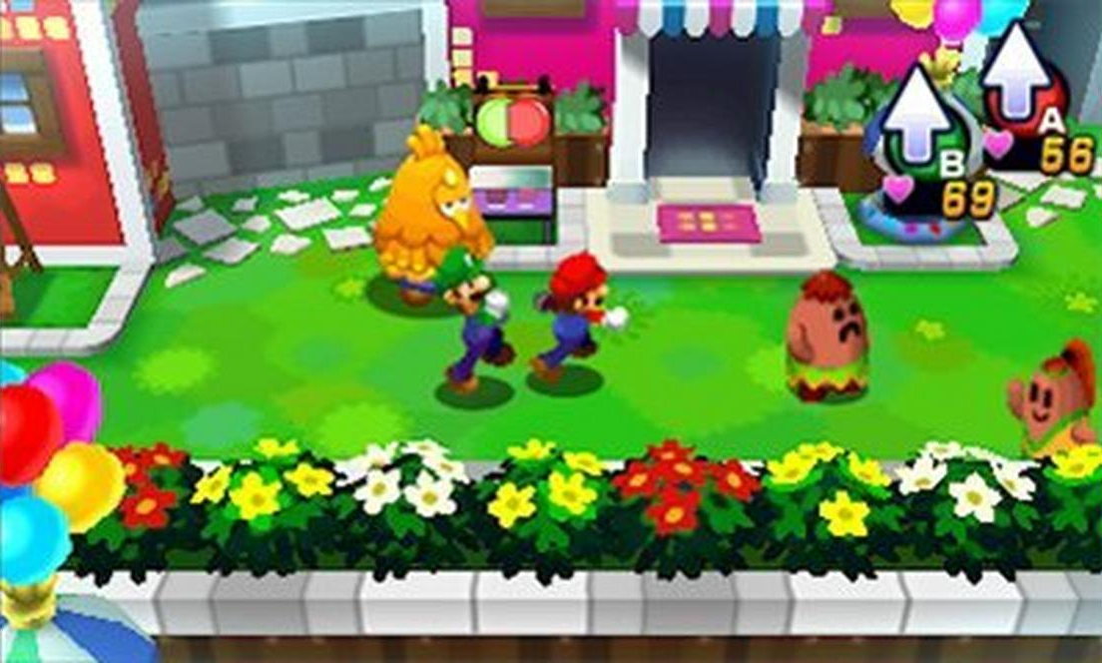

Slide 7
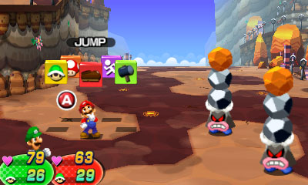

Slide 8
https://youtu.be/YBih-Gbov3Y?t=5299

Slide 11
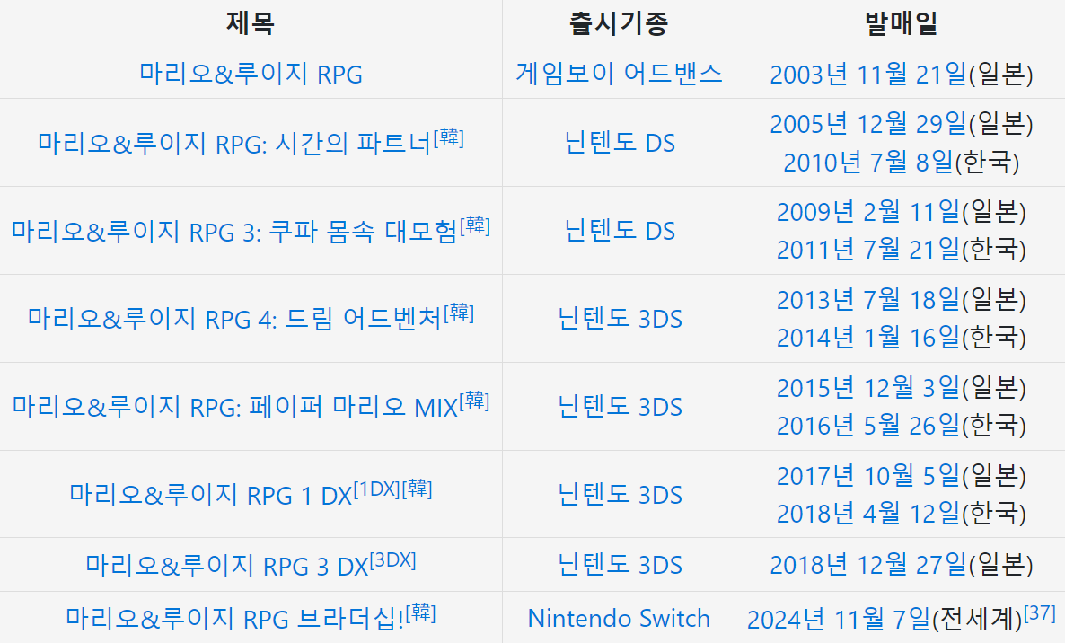

Slide 14
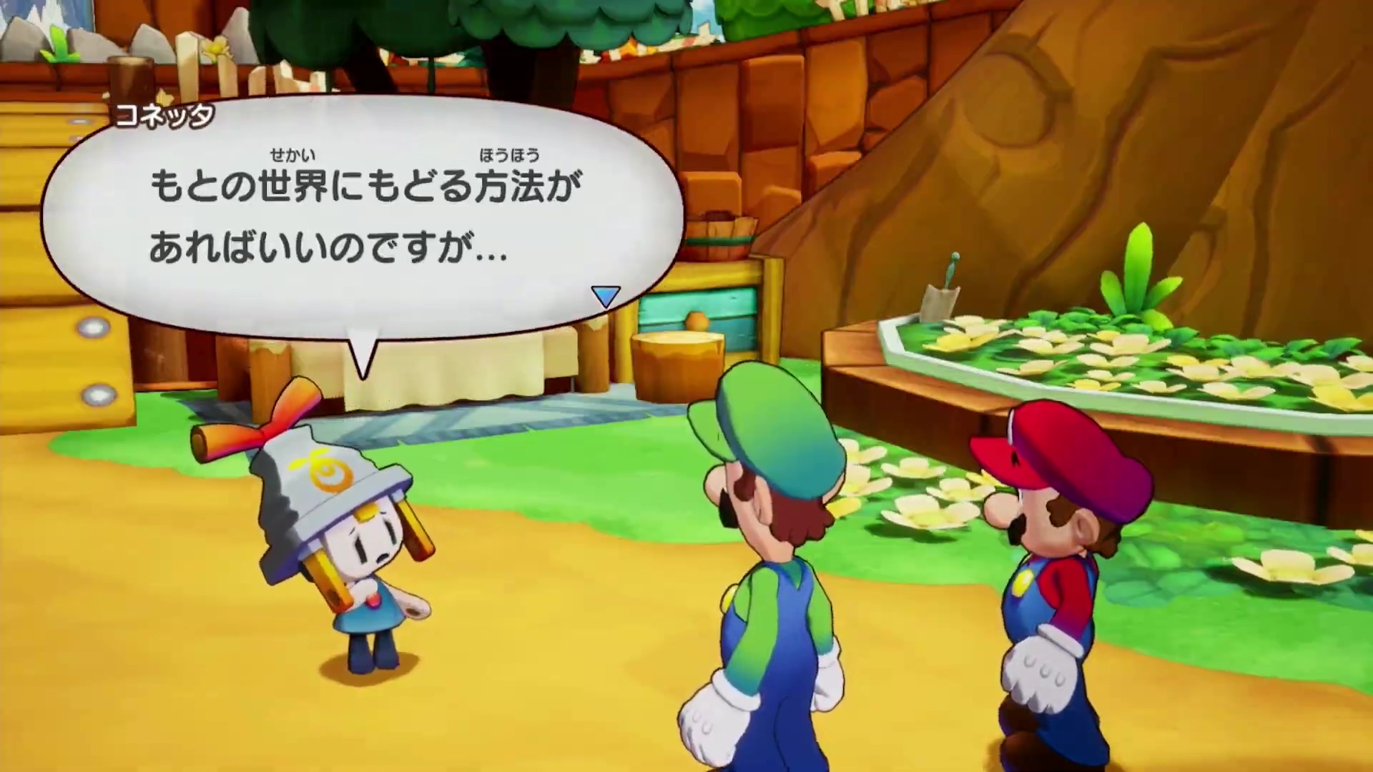

Slide 15
